Slide 1
Анализ инструментов сетевой автоматизации
Новожилова Анна Владимировна K34212
285450@niuitmo.ru
Санкт-Петербург, 2015

Slide 2
Цели и задачи
Цель: Провести сравнительный анализ выбранных систем управления конфигурациями.
Задачи:
Изучить теоретические основы систем управления конфигурациями
Изучить особенности выбранных систем
Изучить документацию выбранных систем
Написать инструкции по установке сервиса на хост
Сравнить работу и устройство выбранных систем
Сделать выводы по результатам сравнения

Slide 3
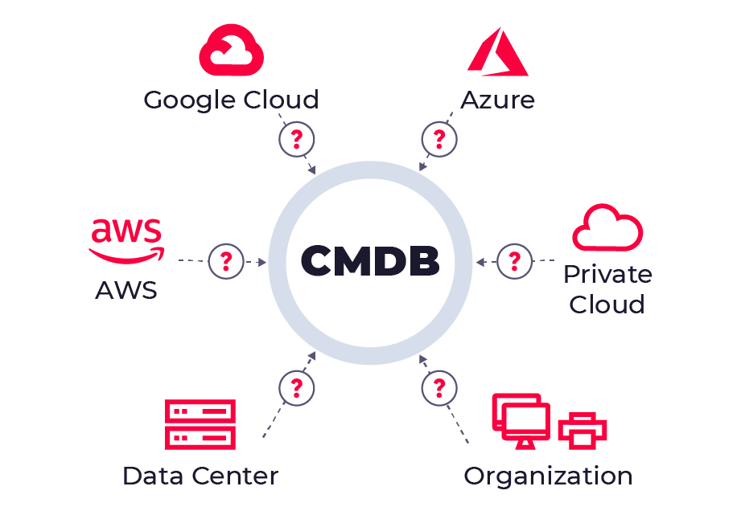

Системы управления конфигурациями
Система управления конфигурацией — программа или программный комплекс, позволяющий централизованно управлять конфигурацией множества разнообразных разрозненных операционных систем и прикладного программного обеспечения, работающего в них.

Slide 4
Системы управления конфигурацией
Автоматизация
Идемпотентность
Хранение данных
Система шаблонов
Расширяемость

Slide 5

Ansible
ПО для автоматизации ИТ-процессов с открытым исходным кодом, управляемое из командной строки и написанное на языке программирования Python.
Сильные стороны: простота, безопасность, надежность
Слабые стороны: графический интерфейс, отсутствие отслеживания состояния узлов

Slide 6

Chef
Система управления конфигурациями, написанная на Ruby (клиентская часть) и Erlang (серверная часть), с использованием предметно-ориентированного языка для описания конфигураций.
Сильные стороны: гибкость настроек, быстрота развертывания, доступность
Слабые стороны: безопасность, размер скриптов, ресурсы

Slide 7

Terraform
HashiCorp Terraform - это инструмент, написанный на языке программирования Go и работающий по принципу Infrastructure as a Code.
Сильные стороны: портативность, open-source, декларативность
Слабые стороны: санкционные ограничения, новизна, условные операторы, специфичность

Slide 8

ПРАКТИЧЕСКАЯ ЧАСТЬ

Slide 9
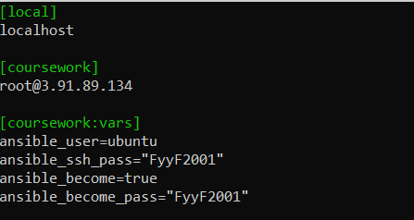
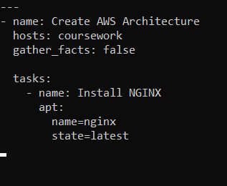
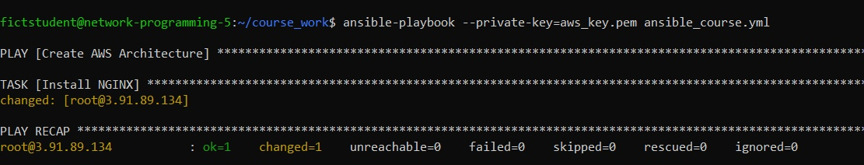
Конфигурирование с Ansible

Slide 10
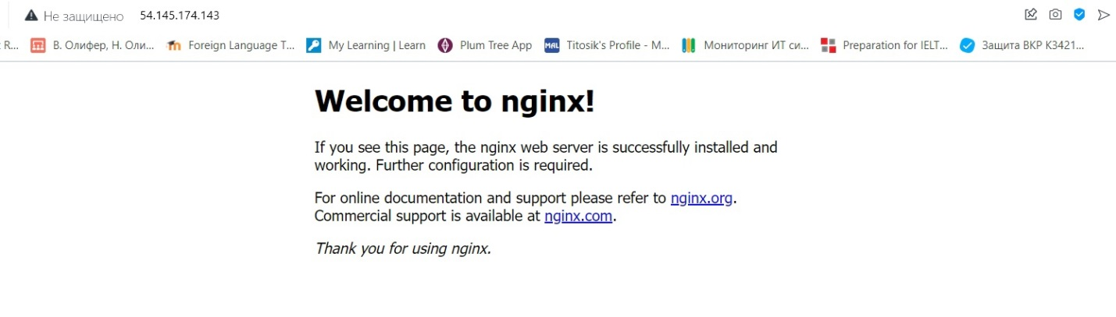
Конфигурирование с Ansible

Slide 11

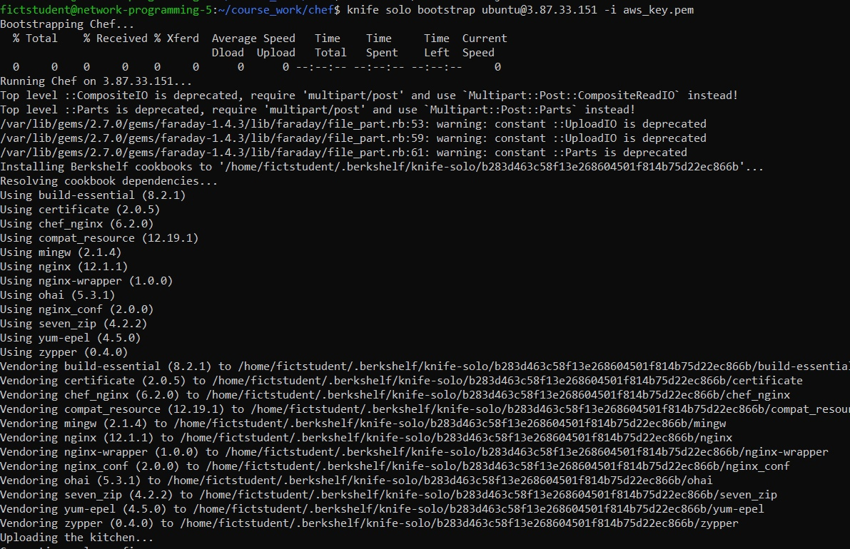

Конфигурирование с Chef

Slide 12
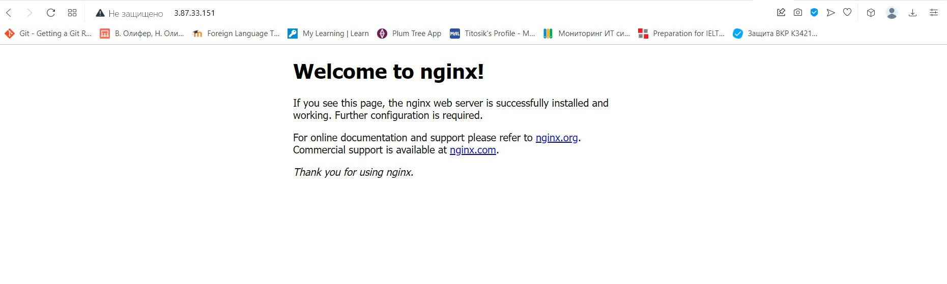
Конфигурирование с Chef

Slide 13
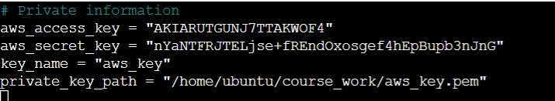
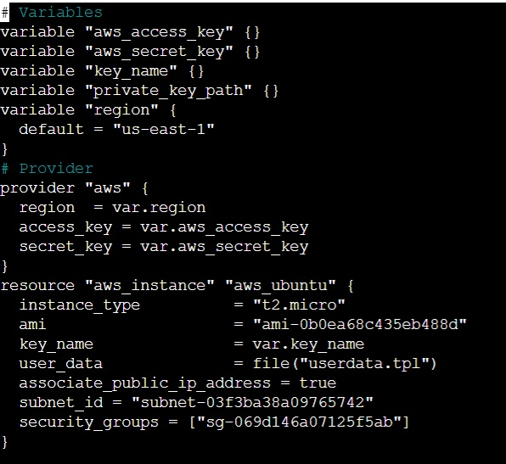

Конфигурирование с Terraform

Slide 14
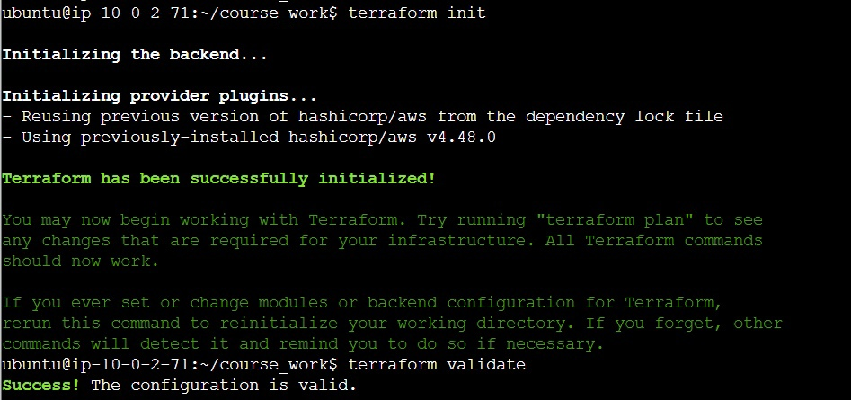
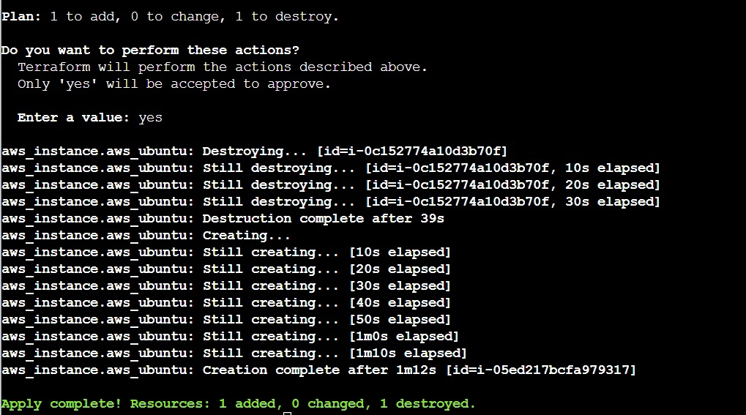
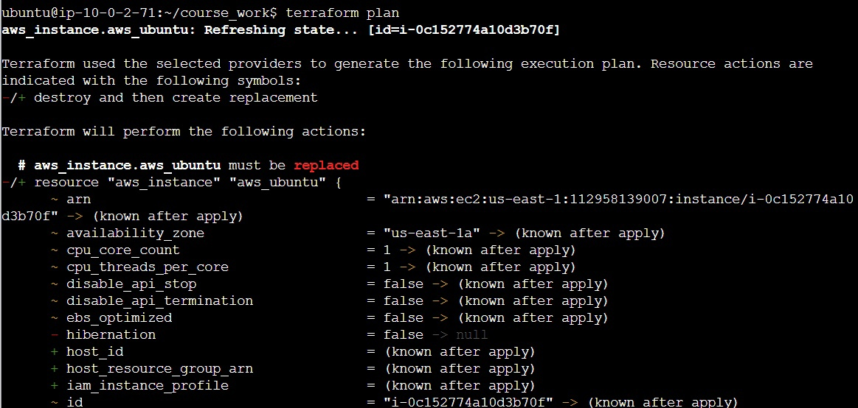
Конфигурирование с Terraform

Slide 15
Конфигурирование с Terraform

Slide 16
Сравнительный анализ
Система | Ansible | Chef | Terraform
Архитектура | Безагентная | Клиент-серверная | Безагентная
Мультиплатформенность | Да | Да | Да
Протокол связи | SSH | SSH | API провайдера
Актуальная документация | Да | Нет | Да
Способ доставки конфигурации | Push | Push, pull | Push
Возможность создавать новые объекты | Да | Нет | Да
База данных | Нет | PostgreSQL | Нет
Язык разработки | Python | Ruby | Go
Язык инструкций | Yaml, Json | Json | HSL

Slide 17
Выводы
В ходе выполнения работы выполнен сравнительный анализ наиболее популярных инструментов для управления конфигурациями: Chef, Ansible и Terraform. При сравнении использовались данные, полученные при изучении теоретического материала и применении выбранных инструментов на практике.
Результаты сравнения показали, что, несмотря на схожий функционал, каждый из инструментов уместно применять в различных сценариях настройки инфраструктуры.

Slide 18
Спасибо за внимание!
Новожилова Анна Владимировна К34212
285450@niuitmo.ru
Санкт-Петербург, 2015

